Slide 1
터트봇3 제어 실습
가제보 소개 & 조립

Slide 2

가제보란?
Gazebo는 복잡한 실내 및 실외 환경에서 로봇 인구를 정확하고 효율적으로 시뮬레이션할 수 있는 기능을 갖춘 3D 동적 시뮬레이터
Gazebo의 일반적인 용도
로봇공학 알고리즘 테스트,
로봇을 디자인
현실적인 시나리오로 회귀 테스트 수행
Gazebo의 몇 가지 주요 기능
다중 물리 엔진
풍부한 로봇 모델 및 환경 라이브러리
다양한 센서
편리한 프로그래밍 및 그래픽 인터페이스

Slide 3
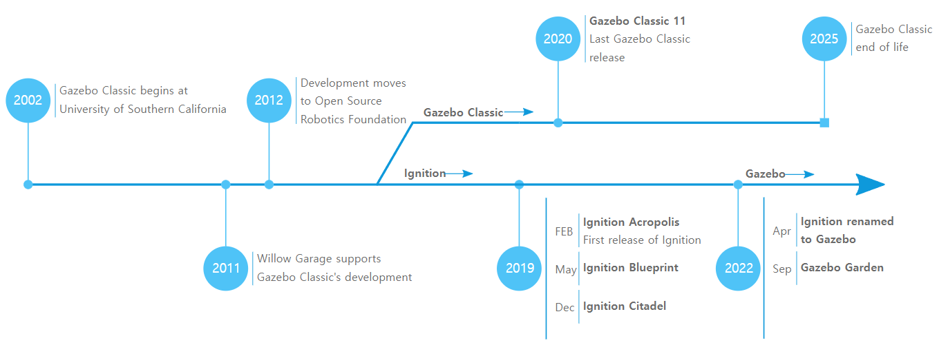
가제보 역사
가제보 프로젝트는 2002 년 시작되어 현재 두가지 버전이 운용 중이다.

Slide 4
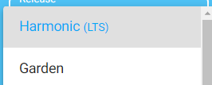
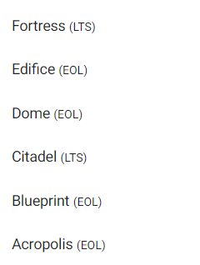
ignition 계보 - 가제보 버전
a b c 순서대로 버전이 나와 있으면 현제 Garden 이나 Harmonic 을 선택해서 운용하면 된다.
하모닉 버전의 설치
First install some necessary tools:
sudo apt-get update
sudo apt-get install lsb-release wget gnupg
Then install Gazebo Harmonic:
sudo wget https://packages.osrfoundation.org/gazebo.gpg -O /usr/share/keyrings/pkgs-osrf-archive-keyring.gpg
echo "deb [arch=$(dpkg --print-architecture) signed-by=/usr/share/keyrings/pkgs-osrf-archive-keyring.gpg] http://packages.osrfoundation.org/gazebo/ubuntu-stable $(lsb_release -cs) main" | sudo tee /etc/apt/sources.list.d/gazebo-stable.list > /dev/null
sudo apt-get update
sudo apt-get install gz-harmonic
Notes:
sudo wget https://packages.osrfoundation.org/gazebo.gpg -O /usr/share/keyrings/pkgs-osrf-archive-keyring.gpg echo "deb [arch=$(dpkg --print-architecture) signed-by=/usr/share/keyrings/pkgs-osrf-archive-keyring.gpg] http://packages.osrfoundation.org/gazebo/ubuntu-stable $(lsb_release -cs) main" | sudo tee /etc/apt/sources.list.d/gazebo-stable.list > /dev/null sudo apt-get update sudo apt-get install gz-harmonic

Slide 5
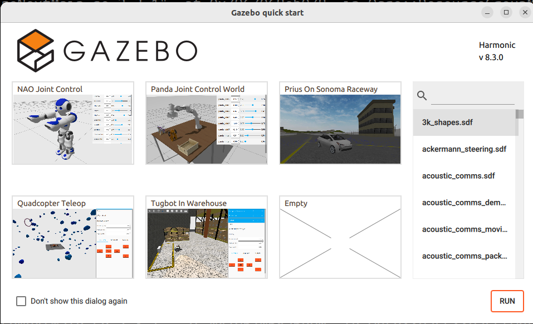
가제보 실행
gz sim

Slide 6
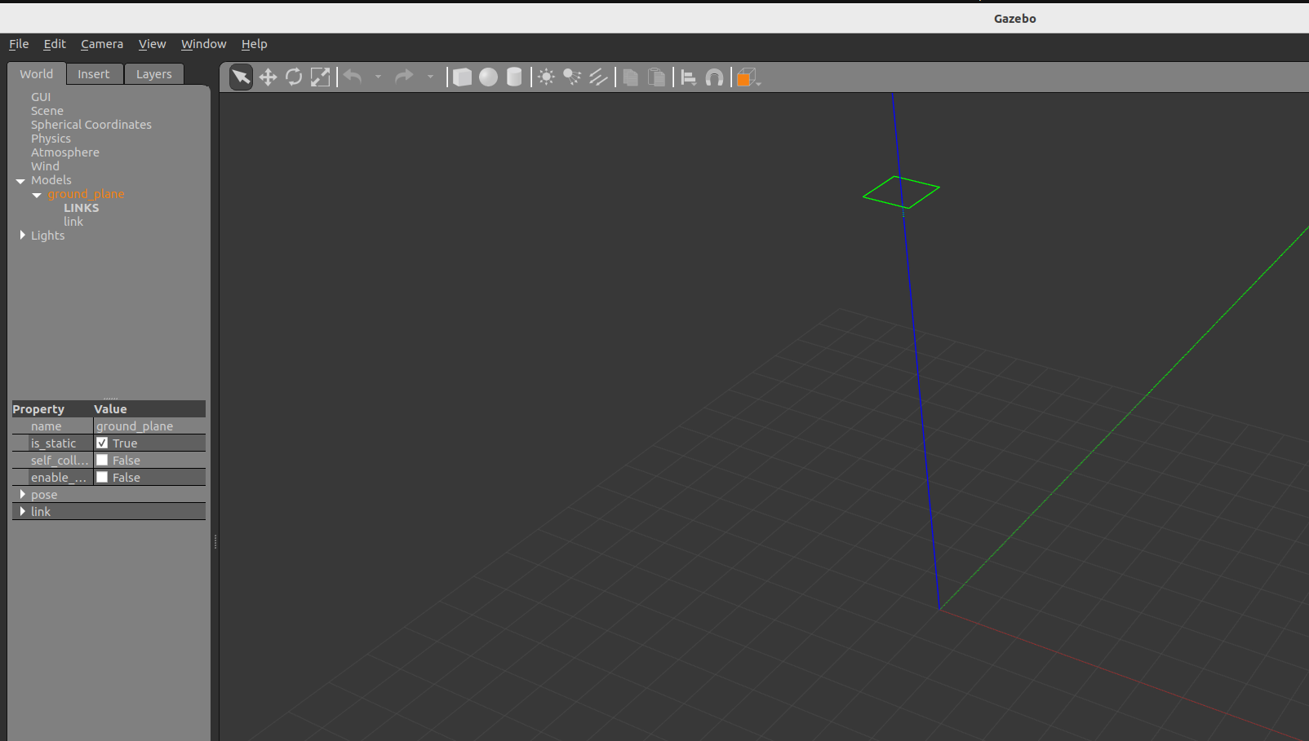
gazebo classic 계보 - gazebo 11
설치:
sudo apt install ros-humble-gazebo-*
실행
export SVGA_VGPU10=0
가상환경 에서만
gazebo
Notes:
sudo apt install ros-humble-gazebo-*

Slide 7
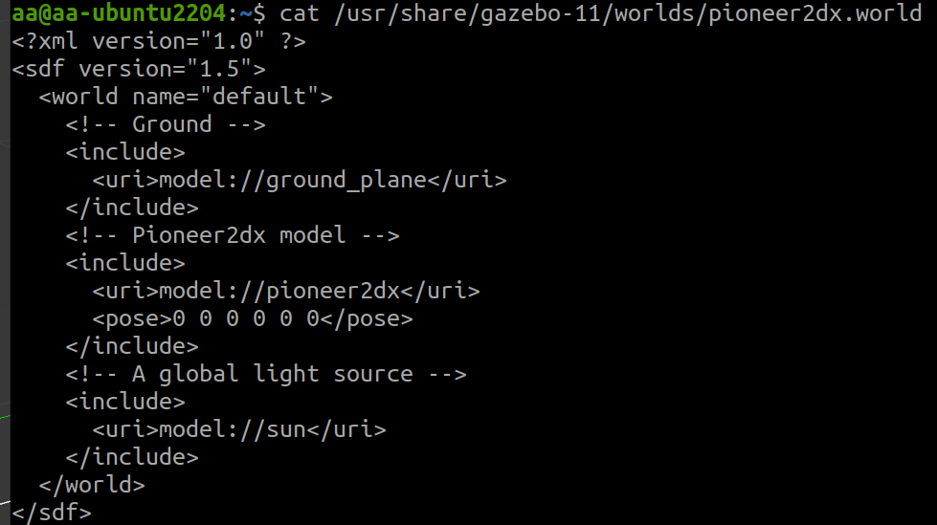
가제보 기본 동작
world 를 불러와서 동작
기본적인 world 들은 /usr/share/gazebo-11/worlds 안에 있음.
처음 실행을 하면 조금 시간이 걸릴 수 있음
world Files
월드 파일에는 시뮬레이션의 모든 요소가 포함
SDF(Simulation Description Format) 으로 되어 있음
ex)
gazebo server
world file 을 해석하여 물리 및 센서 엔젠을 사용
gzserver world_file ( gui 없음 )
Graphical Client
gzserver 가 실행 중에 gzclient 실행 (gui 생김)
gzserver와 연결하여 시각적인 툴을 제공
Plug-in
gzserver -s <plugin_filename> 으로 동작
Notes:
GAZEBO_MODEL_PATH: Gazebo가 모델을 검색할 콜론으로 구분된 디렉토리 세트
GAZEBO_RESOURCE_PATH: Gazebo가 월드 및 미디어 파일과 같은 다른 리소스를 검색하는 콜론으로 구분된 디렉토리 세트입니다.
GAZEBO_MASTER_URI: Gazebo 마스터의 URI입니다. 서버가 시작될 IP와 포트를 지정하고 클라이언트에게 연결할 위치를 알려줍니다.
GAZEBO_PLUGIN_PATH: Gazebo가 런타임에 플러그인 공유 라이브러리를 검색하는 콜론으로 구분된 디렉토리 세트입니다.
GAZEBO_MODEL_DATABASE_URI: Gazebo가 모델을 다운로드할 온라인 모델 데이터베이스의 URI입니다.

Slide 8
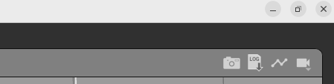
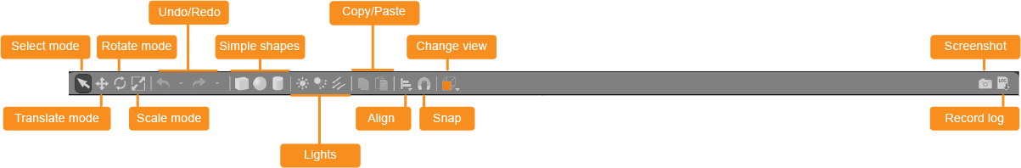
가제보 기본 동작
스크린 샷 > HOME/aa/.gazebo/pictures/ 저장
GUI 구성
Scene: 애니메이션화 된 환경, 상호작용이 일어나는 곳
Left Panel
World: 모델표시, 포즈와 같은 매개변수 수정
Insert: 새 객체를 추가하는 곳
Layers: 다양한 시각화 그룹을 구성하고 표시 가시성 레이어 설정 후 작동
Right Panel
도구모음
select :장면 탐색 Translate: 이동 Rotate: 회전 Scale: 확장 Light: 조명 Align: 정렬 Snap: 붙여서 정렬

Slide 9
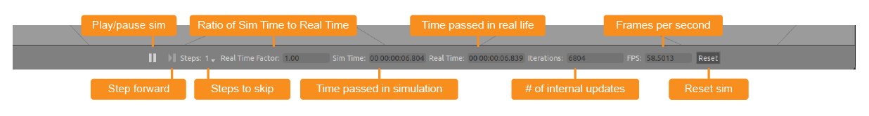
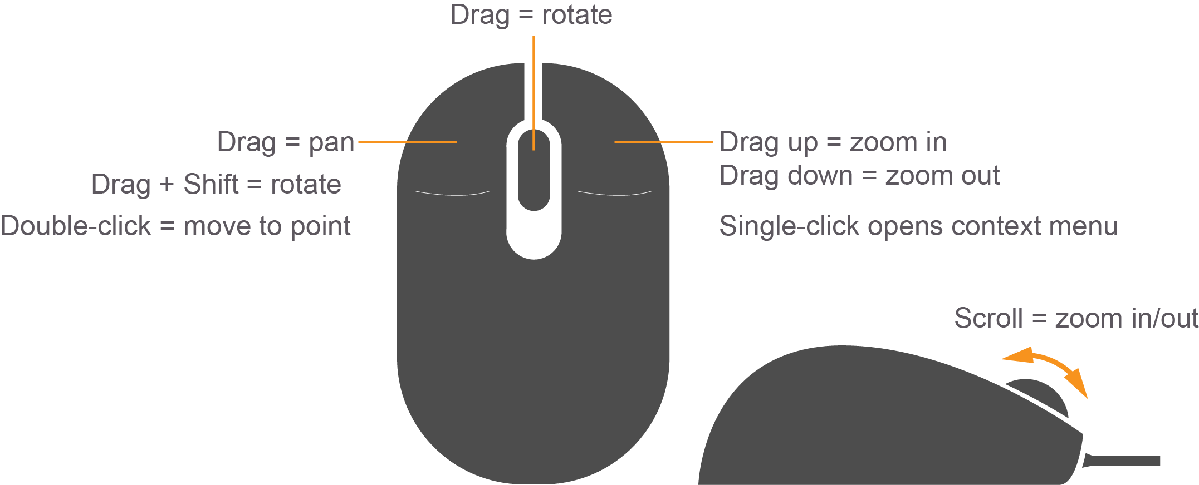
가제보 기본 동작
하단 도구 모음
시뮬레이션 시간 및 실제시간 등의 데이터가 표시
마우스 컨트롤

Slide 10
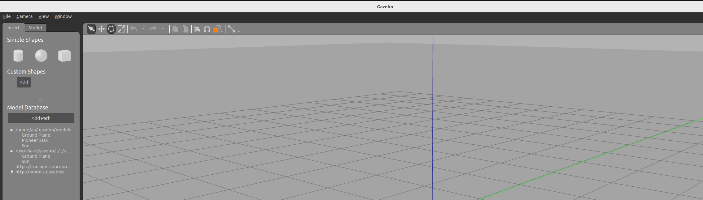
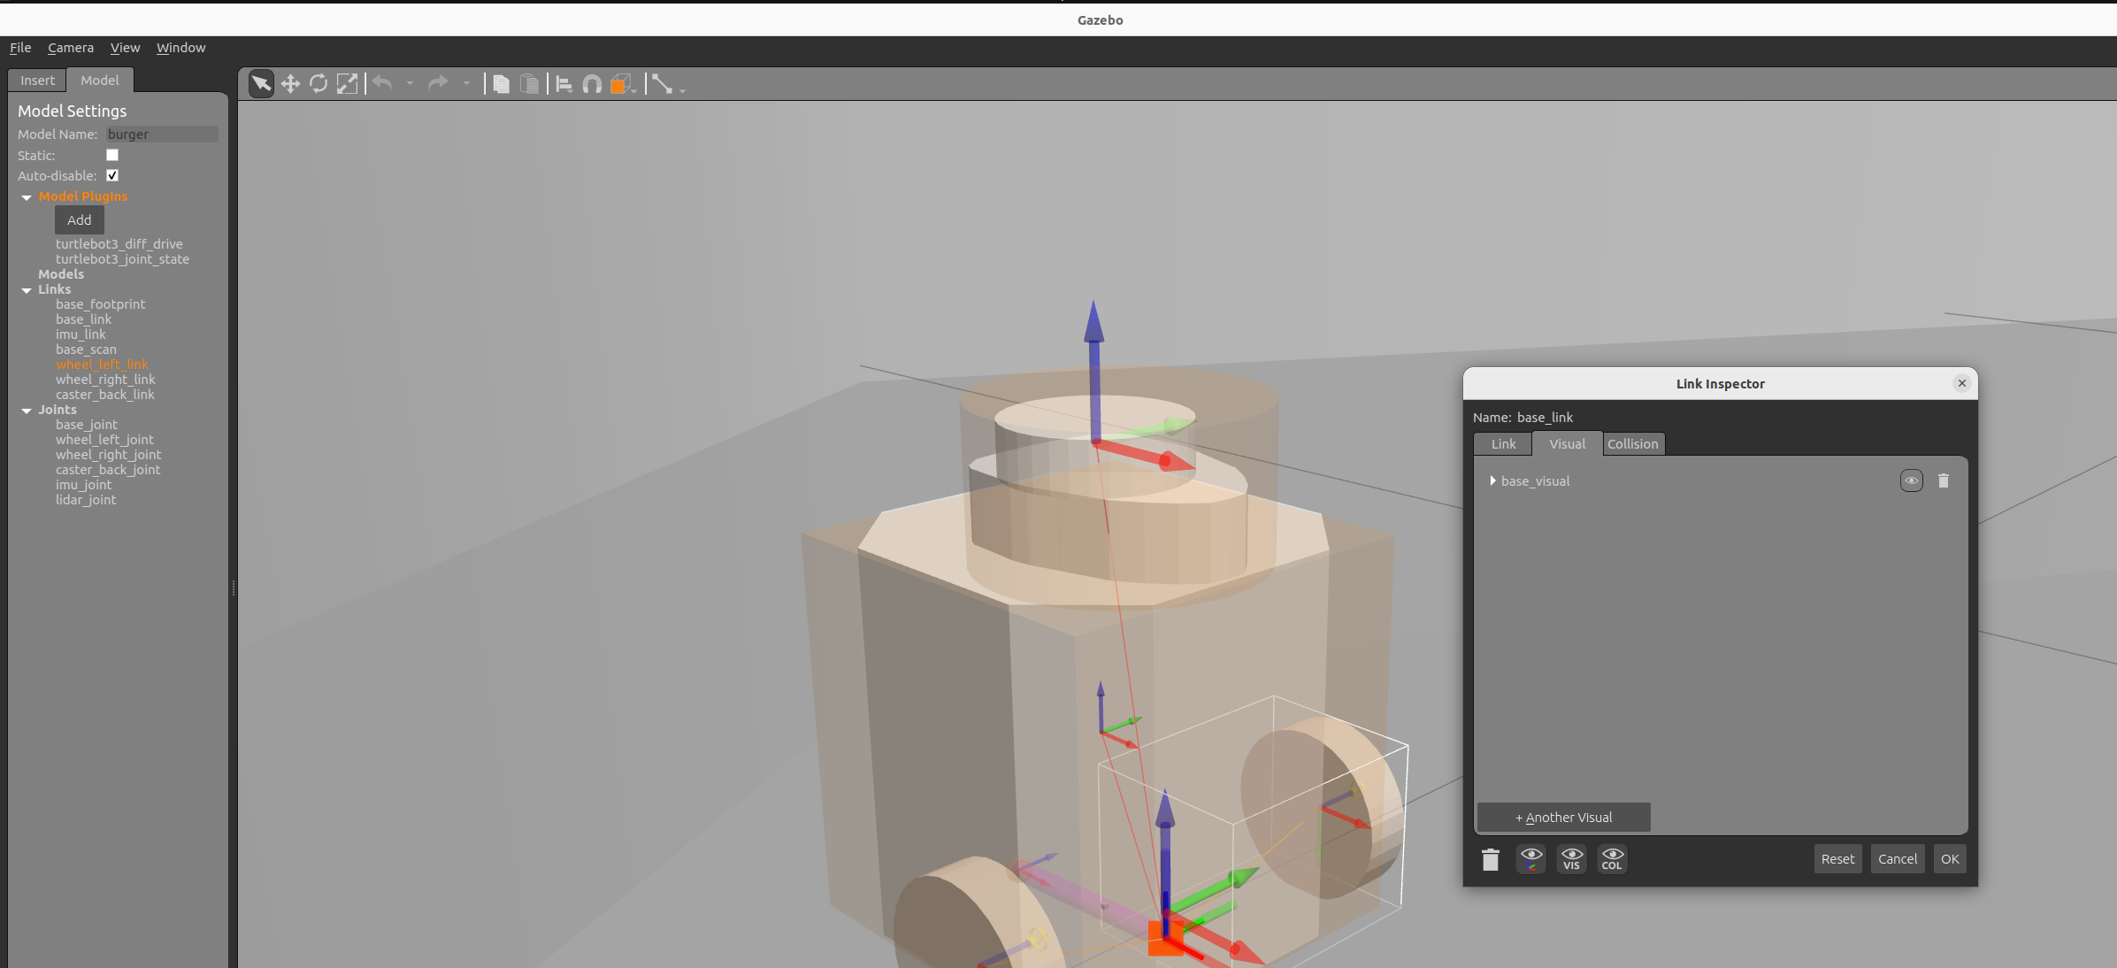
모델 편집기
EDIT 메뉴의 Model Editor 선택
간단히 작성할 수 있음
복잡한 모델은 SDF 와 URDF로 작성

Slide 11
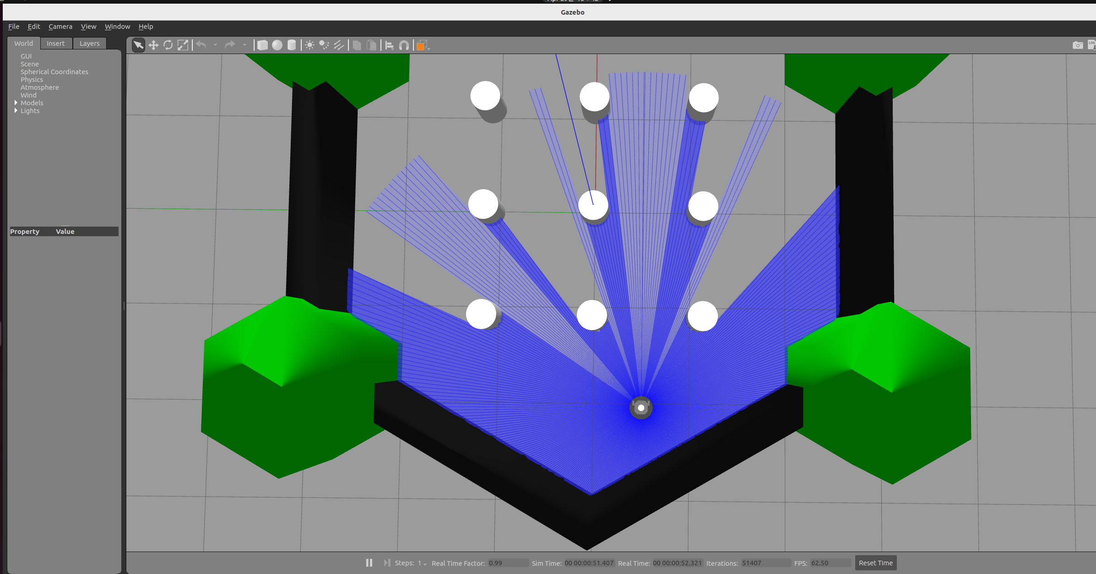
gazebo classic 계보 - 터틀봇 움직이기
ros2 launch turtlebot3_gazebo empty_world.launch.py
만약 gzclient error 시
source /usr/share/gazebo/setup.bash 이것 실행
Notes:
source /usr/share/gazebo/setup.bash

Slide 12
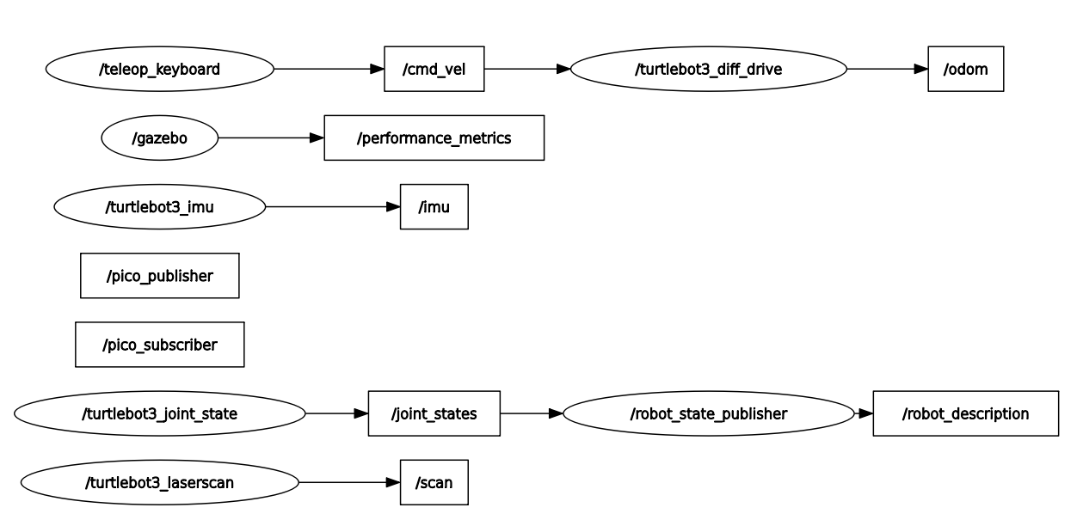
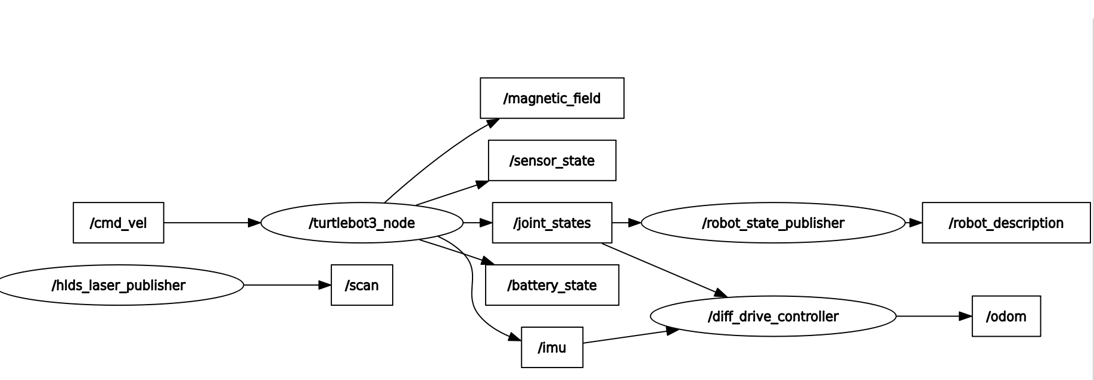
gazebo classic 계보 - 터틀봇 움직이기
rqt 노드 그래프 확인
실제 터틀봇3 와의 차이

Slide 13
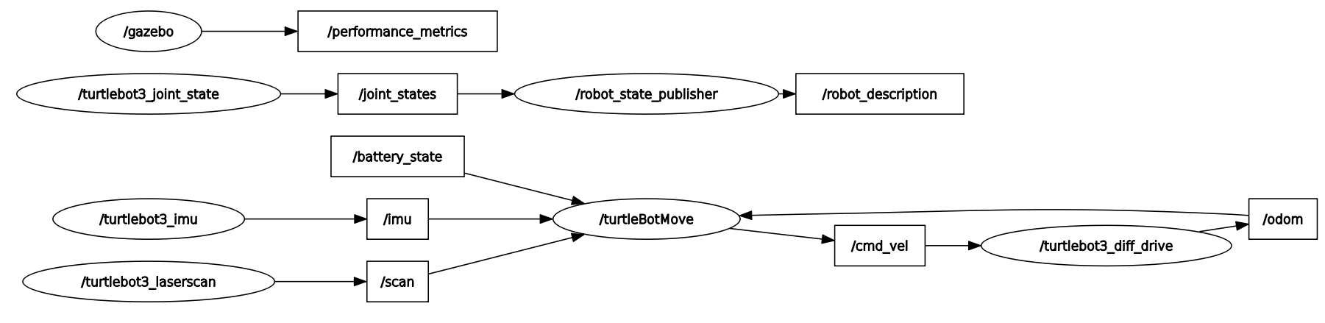
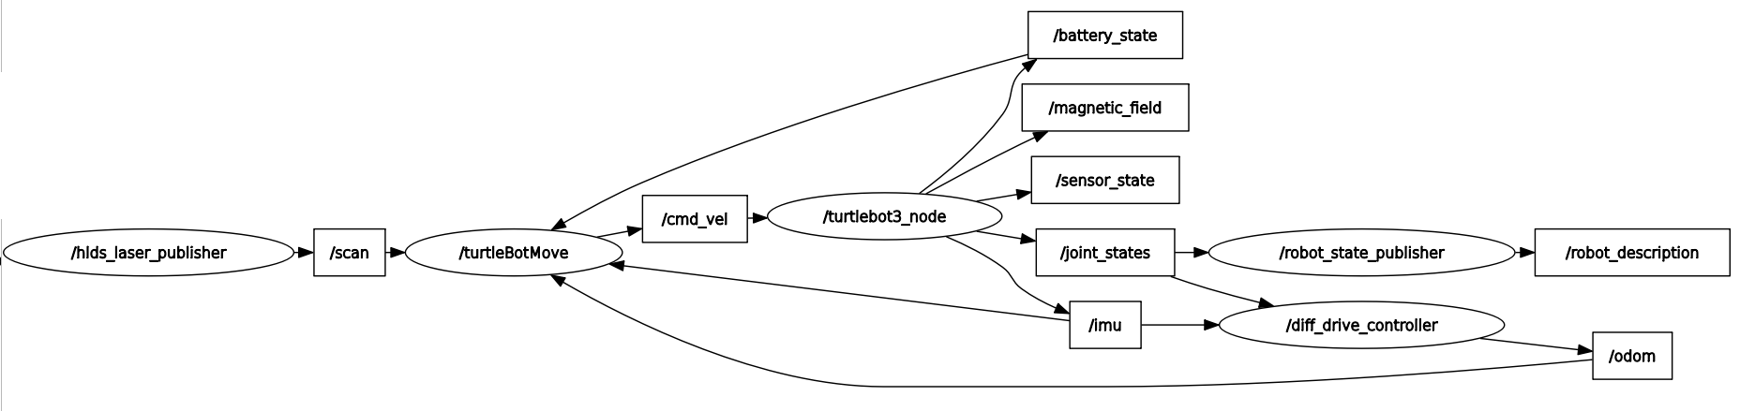
gazebo classic 계보 - 터틀봇 움직이기
터틀심 rqt 노드 그래프 확인
실제 터틀봇3 와의 차이

Slide 14
참조
https://gazebosim.org/about
https://classic.gazebosim.org/tutorials?tut=install_ubuntu&cat=install
https://classic.gazebosim.org/tutorials?cat=guided_b&tut=guided_b3

